Slide 1

MÓDULO 24 · MATEMÁTICA · AULA 384
Seno no Ciclo Trigonométrico
Seno é a altura (y) do ponto — pode ser negativo
Seno no ciclo trigonométrico

Slide 2
Para começar
O seno de um ângulo pode ser negativo?
POSSOR · Trigonometria · Aula 384
2

Slide 3
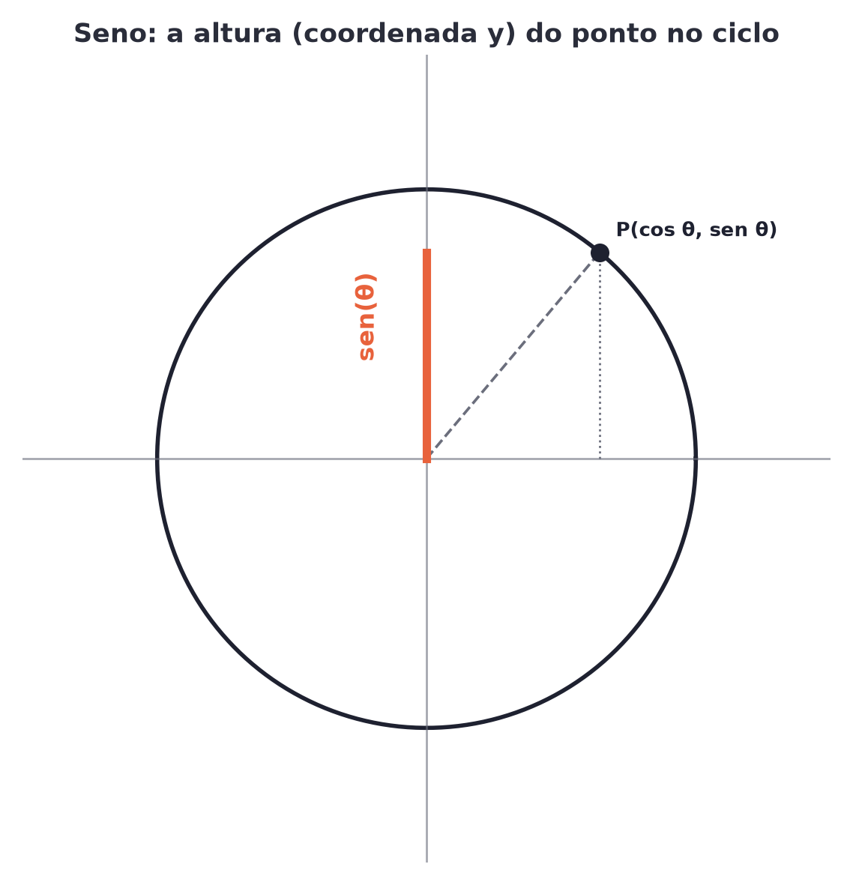
O conceito central
sen(θ) é a coordenada y do ponto do ciclo — negativa nos quadrantes abaixo do eixo x (3º e 4º).
POSSOR · Trigonometria · Aula 384
3

Slide 4
Como funciona
No ciclo, sen(θ) já não é uma razão entre lados de triângulo — é uma coordenada.
• sen(θ) = coordenada y do ponto
• Positivo: 1º e 2º; Negativo: 3º e 4º
POSSOR · Trigonometria · Aula 384
4

Slide 5

Cuidado com essa armadilha
Carregar a ideia do triângulo retângulo (seno sempre positivo) pro ciclo trigonométrico.
POSSOR · Trigonometria · Aula 384
5

Slide 6
Exemplo resolvido
Qual o sinal de sen(200°)?
200° está no 3º quadrante
y<0, então sen(200°) é negativo
POSSOR · Trigonometria · Aula 384
6

Slide 7
Roteiro de hoje
1
Pergunta inicial
2
Seno é a coordenada y
3
Exemplo
4
Exercícios
POSSOR · Trigonometria · Aula 384
7

Slide 8

Hora dos Exercícios — Fixação
QUESTÃO 1
Como se define sen(θ) no ciclo trigonométrico?
💡 Dica
sen(90°)=1 (ponto mais alto); sen(270°)=-1 (ponto mais baixo) — os dois extremos do seno.
POSSOR · Trigonometria · Aula 384
8

Slide 9

Gabarito e Encerramento
Resposta
Como a coordenada y do ponto do ciclo associado ao ângulo θ.
Resumo da Aula
Com o seno mapeado no ciclo, a próxima aula faz o mesmo com o cosseno.
• No ciclo trigonométrico, sen(θ) é a coordenada y — pode ser negativa, diferente do triângulo retângulo.
Próxima aula: Módulo concluído.
POSSOR · Trigonometria · Aula 384
9

